Slide 1


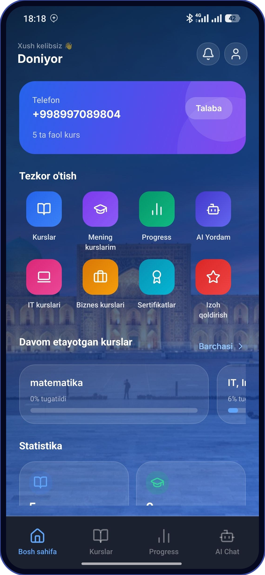
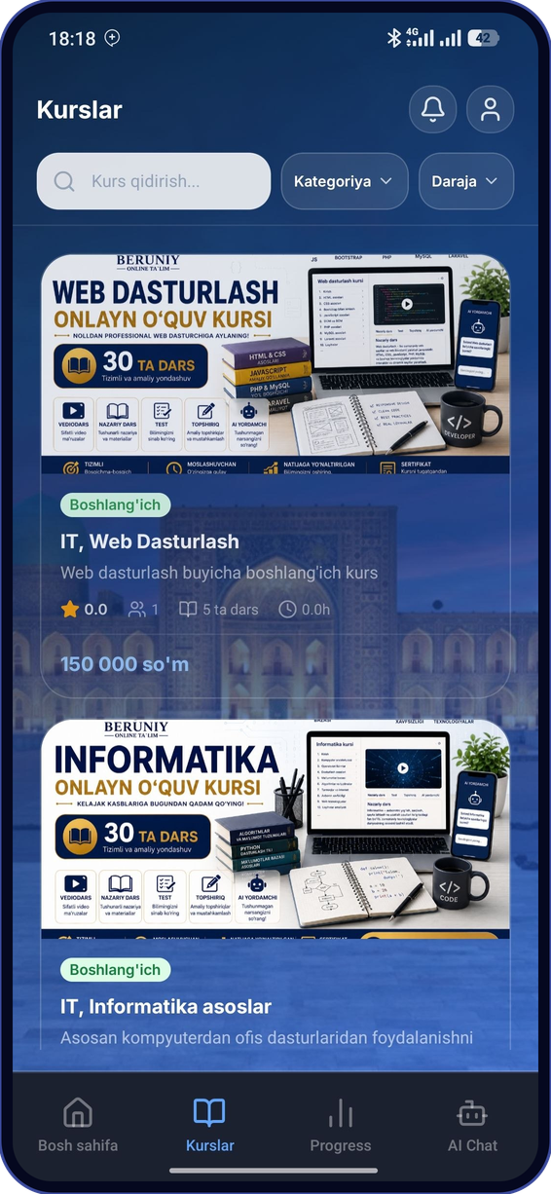
INVESTORLAR UCHUN TAQDIMOT VA BIZNES-REJA
BERUNIY
Onlayn Ta'lim
AI yordamchi, interaktiv til kurslari va virtual laboratoriyalarga asoslangan mobil ta'lim platformasi
300 mln so'm
1 000 o'quvchi
17-oyda qaytim

Slide 2





BIZ KIMMIZ
Bilim olmoqchi bo'lgan har bir inson uchun
Beruniy — video darslar, nazariy materiallar, testlar va AI yordamchini bitta mobil ilovada birlashtirgan onlayn ta'lim platformasi.
5-sinfdan yuqori o'quvchilar
Talabalar
Ish izlayotgan yoshlar
Kasb o'rganuvchilar
Maktab fanlarini mustahkamlash va imtihonlarga tayyorgarlik
Fanlarni chuqurlashtirish, IT va chet til ko'nikmalari
Talab yuqori kasb va ko'nikmalarni tez o'zlashtirish
Yangi kasb egallamoqchi bo'lgan har qanday yoshdagi insonlar
BERUNIY ONLAYN TA'LIM
02

Slide 3
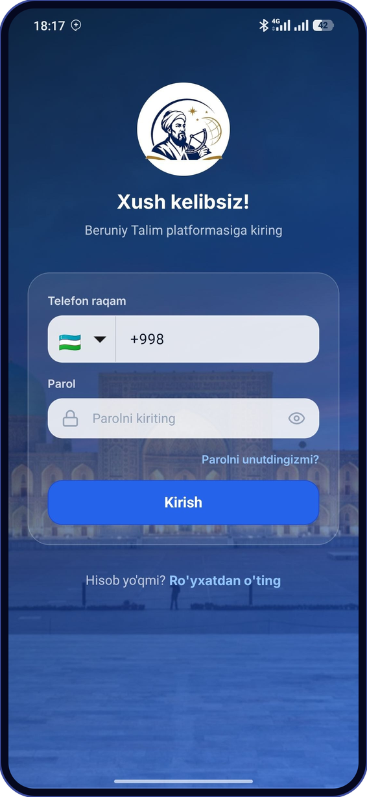
01 · HOZIRGI HOLAT
Platforma allaqachon ishlamoqda
12
3
kurs yo'nalishi
dars formati
Til, aniq fanlar, IT va kasbiy kurslar
Video · nazariy maqola · test
24/7
4
AI yordamchi
asosiy bo'lim
Har bir savolga darhol javob
Bosh sahifa · Kurslar · Progress · AI Chat
BERUNIY ONLAYN TA'LIM
Kirish sahifasi
Bosh sahifa
03

Slide 4
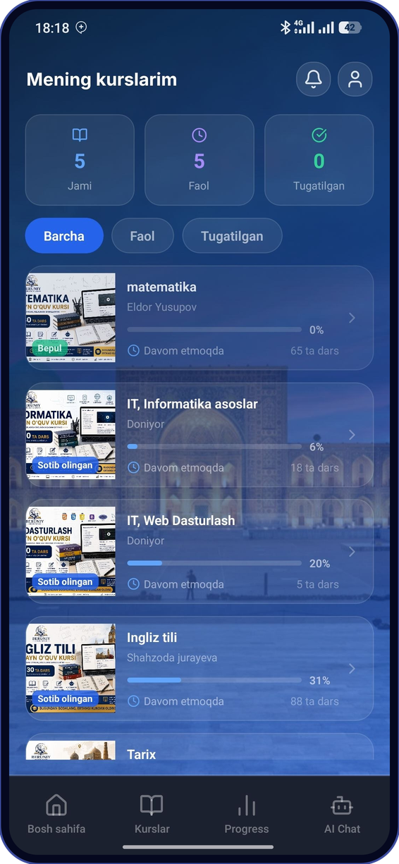
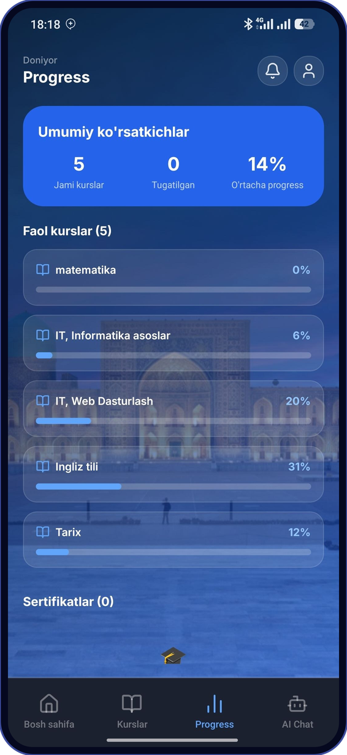


01 · HOZIRGI HOLAT
Kurslar, obuna va progress nazorati
1
2
3
1. Kurslar katalogi
Qidiruv, kategoriya va daraja bo'yicha filtr, narx va reyting
2. Mening kurslarim
Bepul va sotib olingan kurslar, holati va darslar soni
3. Progress
Har bir kurs bo'yicha o'zlashtirish foizi va sertifikatlar
BERUNIY ONLAYN TA'LIM
04

Slide 5
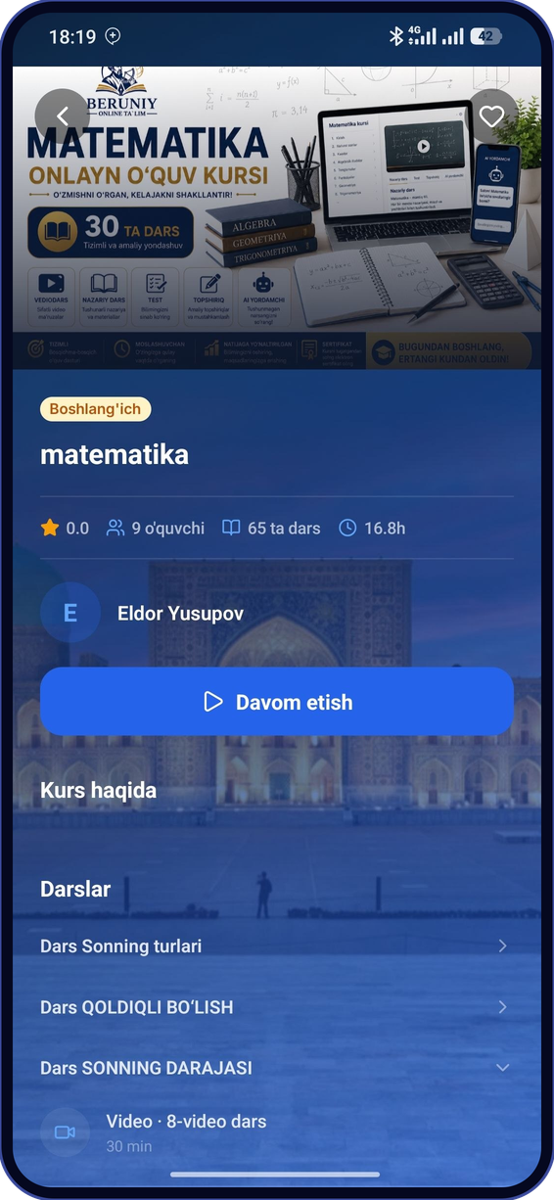
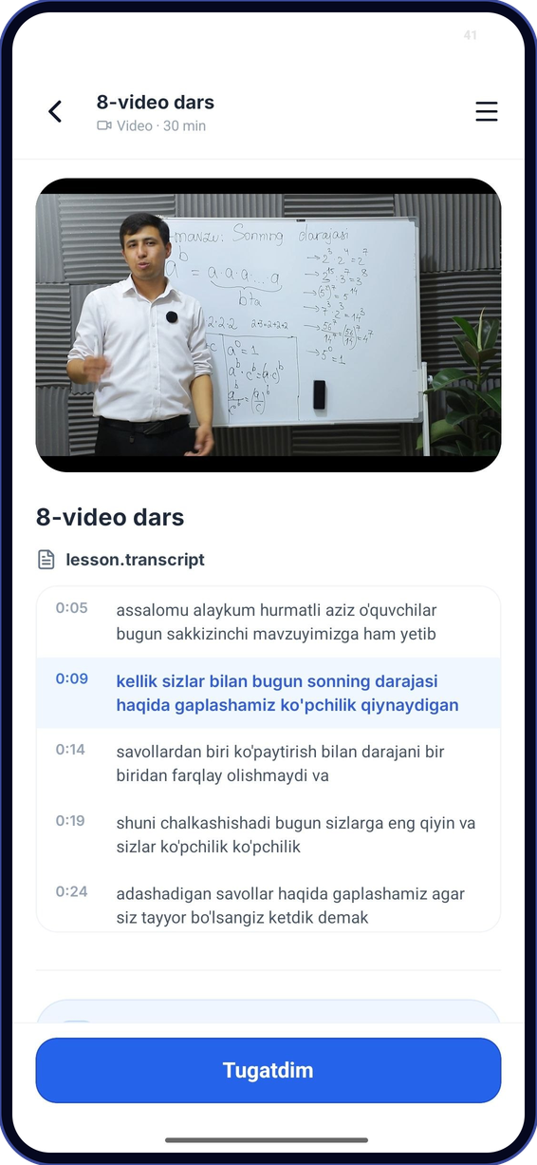
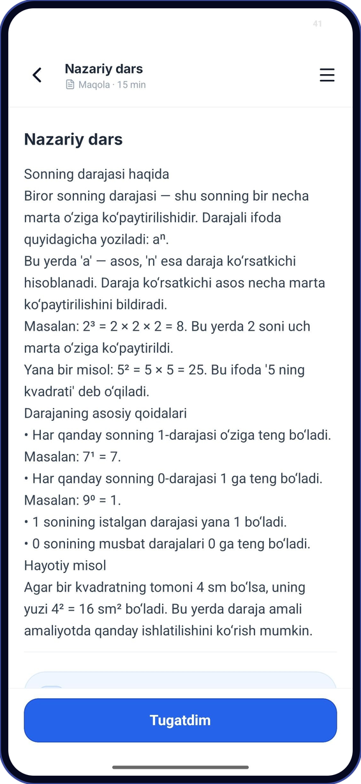
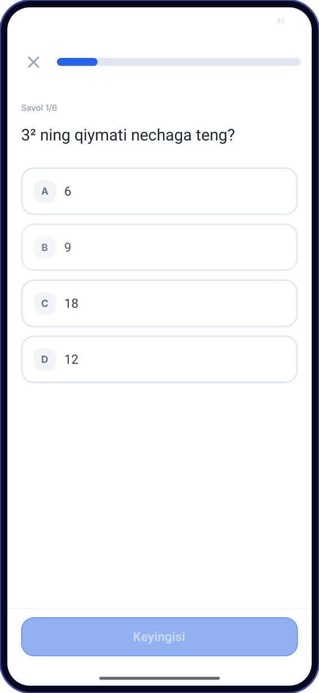
01 · HOZIRGI HOLAT
Har bir dars — to'liq o'quv sikli
→
→
→
Kurs sahifasi
Video + transkript
Nazariy maqola
Test savollari
BERUNIY ONLAYN TA'LIM
05

Slide 6
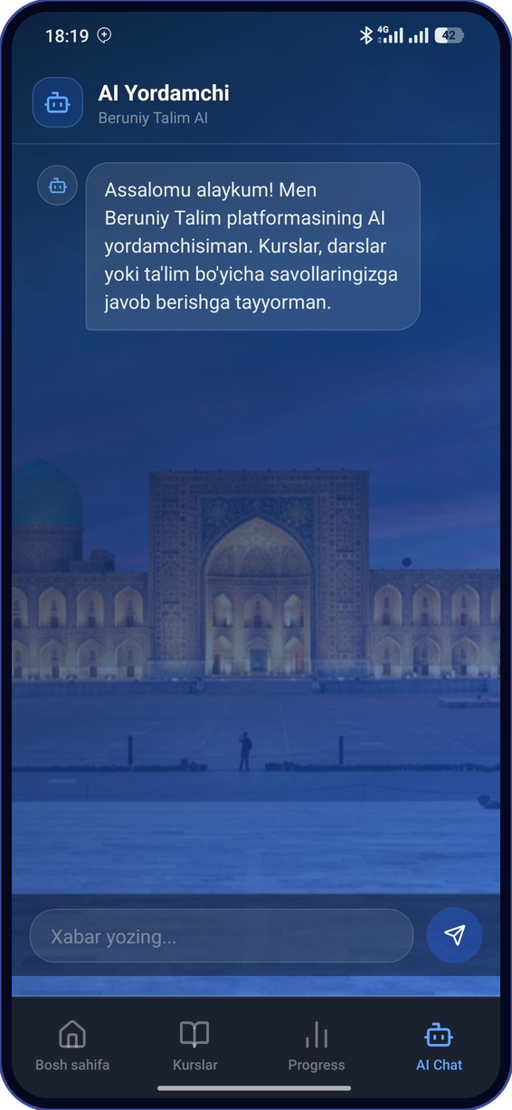
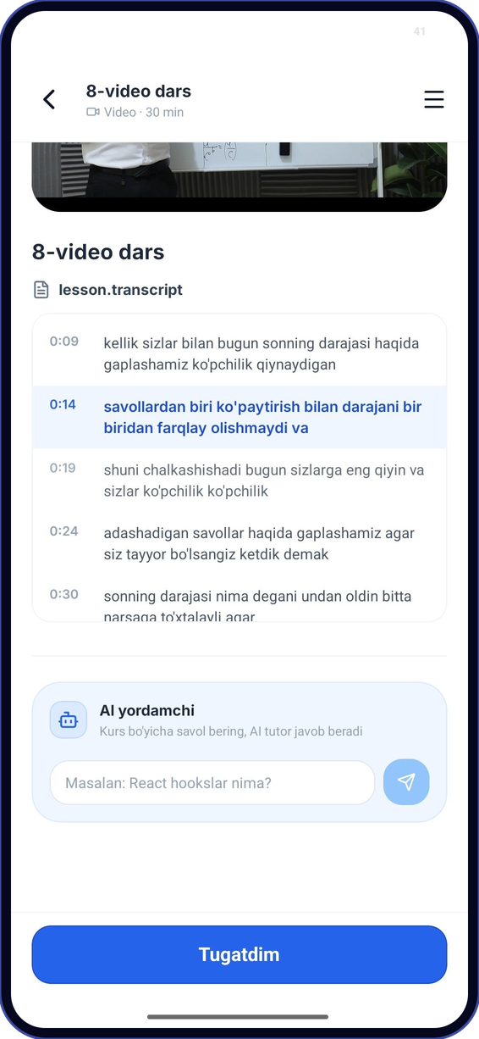
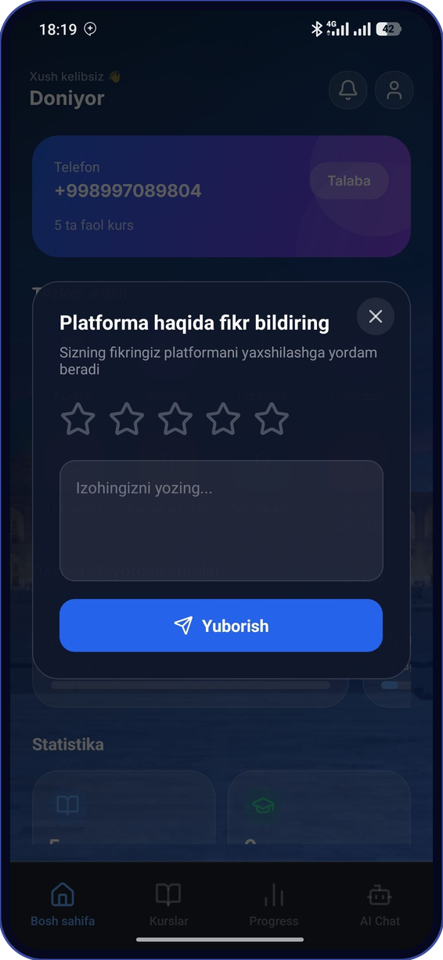



01 · HOZIRGI HOLAT
AI yordamchi va fikr-mulohaza tizimi
AI Chat
Kurslar, darslar va ta'lim bo'yicha savollarga 24/7 javob beradi
Dars ichidagi AI tutor
Tushunmagan joyni shu zahoti, dars sahifasidan chiqmay so'rash
Fikr bildirish
Reyting va izohlar orqali platforma sifatini doimiy oshirish
BERUNIY ONLAYN TA'LIM
06

Slide 7



02 · INNOVATSIYA
Nega asosiy e'tibor — til kurslariga?
7,5 mln
433 ming
11,7 mln
O'zbekiston fuqarolari 2025-yilda xorijga safar qilgan
O'zbekiston fuqarolari Rossiyada mehnat qilmoqda
xorijiy turist O'zbekistonga tashrif buyurgan
Xulosa: ingliz, rus va o'zbek tillarini o'rganishga millionlab kishida real ehtiyoj bor — shuning uchun til kurslari rivojlanishning asosiy yo'nalishi.
BERUNIY ONLAYN TA'LIM
07

Slide 8





02 · INNOVATSIYA
Til o'rganishning 5 bosqichli interaktiv modeli
01
02
03
04
05
Vizual lug'at
Tinglash
Gapirish
So'z yig'ish
AI suhbati
So'z + rasm + audio: har bir so'z tasvir orqali eslab qolinadi
Tabiiy talaffuzni eshitish va takrorlash
Dastur foydalanuvchi ovozini tinglab, talaffuzni baholaydi
So'zlardan gap tuzish mashqlari bilimni mustahkamlaydi
Bilim mustahkamlangach — AI bilan jonli dialog-dars
Kurslar:
Ingliz tili
Rus tili
Ona tili (o'zbek)
1-bosqich: A1 → A2 keyin B1, B2
BERUNIY ONLAYN TA'LIM
08

Slide 9








02 · INNOVATSIYA
Virtual laboratoriyalar — har bir fan amalda
Kimyo
Fizika
IT
Robototexnika
● investitsiya hisobida
● investitsiya hisobida
● investitsiya hisobida
● investitsiya hisobida
Virtual reaksiya stoli: moddalarni xavfsiz aralashtirish, indikator rangi o'zgarishi
Elektr zanjirini yig'ish (Om qonuni), mayatnik va linzalar bilan tajriba
Brauzerdagi kod muharriri: HTML, Python, SQL natijasini darhol ko'rish
Virtual Arduino: sensor va motorlarni ulab, robotni 3D muhitda boshqarish
Biologiya
Matematika
Tarix
Tillar
○ keyingi bosqich
○ keyingi bosqich
○ keyingi bosqich
○ keyingi bosqich
Virtual mikroskop va 3D hujayra: organoidlarni aylantirib o'rganish
Funksiya grafigi va geometriya konstruktori: parametrni o'zgartirib ko'rish
Interaktiv xarita va vaqt chizig'i: Samarqand bo'ylab 3D sayohat
Virtual vaziyatlar: aeroport, do'kon, ish suhbati — AI bilan rolli o'yin
BERUNIY ONLAYN TA'LIM
09

Slide 10
02 · INNOVATSIYA
Yo'l xaritasi: birinchi 12 oy
1–3-oy
4–6-oy
7–9-oy
10–12-oy
Uskunalar va jamoa
A1 til kurslari (3 til)
IT va fizika laboratoriyasi
400 faol o'quvchi
A2 til kurslari
Nutqni tanish va AI suhbat moduli
Kimyo va robototexnika lab
1 000 faol o'quvchi
4 fan kurslari yangilanadi
Maktab va o'quv markazlari bilan hamkorlik
Investorga to'lovlar
B1 kurslari (daromad hisobidan)
Yangi hududlarga marketing
1 000+ barqaror o'quvchi
12 oy natijasi: 6 ta til kursi (3 til × A1–A2) · 4 virtual laboratoriya · AI suhbat moduli · 1 000 faol o'quvchi
BERUNIY ONLAYN TA'LIM
10

Slide 11


03 · BIZNES-REJA
Biznes model: bitta o'quvchi qancha foyda keltiradi?
100 000
− 20 000
= 80 000
›
›
so'm — o'quvchi oyiga o'rtacha 1 kurs bosqichi xarid qiladi
so'm — AI xizmatlari (chat, nutq, talaffuz)
so'm — o'quvchidan qoladigan yalpi foyda (80%)
37 mln
463
43 mln
so'm — oylik doimiy xarajat
o'quvchi — zararsizlik chegarasi (37 mln ÷ 80 ming)
so'm — 1 000 o'quvchida oylik sof foyda
BERUNIY ONLAYN TA'LIM
11

Slide 12
03 · BIZNES-REJA
Kurs narxlari (bir bosqich uchun, ming so'm)
98 ming
so'm — o'rtacha kurs narxi
63 / 99 / 119
ming so'm — 3 narx toifasi
12
kurs hozir sotuvda
BERUNIY ONLAYN TA'LIM
12

Slide 13
03 · BIZNES-REJA
AI xarajati: bitta foydalanuvchiga oyiga
≈ 20 000
Ovozli javob (TTS)
5 900
so'm / oy (≈ $1,7)
AI tutor — matnli chat
4 700
1 000
o'quvchi uchun hisob
Nutqni tanish (STT)
4 300
20 mln
so'm — oylik AI xarajati
Talaffuz baholash, AI suhbat
3 000
Server va zaxira
2 100
~20%
daromaddan qoplanadi
AI xarajati o'zgaruvchan: har bir to'lovchi o'quvchining o'z to'lovidan qoplanadi, shuning uchun investitsiyaga kiritilmagan. Hisob: 1$ ≈ 11 850 so'm; taxminiy.
BERUNIY ONLAYN TA'LIM
13

Slide 14



03 · BIZNES-REJA
Oylik operatsion xarajatlar: 37 mln so'm
Direktor
10 mln
1 nafar
3 oy
Dasturchi
10 mln
× 37 mln
2 nafar × 5 mln
111
Video montajchi
7 mln
1 nafar
Operator
4 mln
mln so'm
investitsiyadan
1 nafar
Ofis ijarasi
6 mln
oyiga
4-oydan boshlab maosh va ijara platforma daromadidan to'lanadi.
BERUNIY ONLAYN TA'LIM
14

Slide 15


03 · BIZNES-REJA
Kontent, laboratoriya va uskunalar: 189 mln so'm
Til kurslari
60 mln
Virtual laboratoriyalar
60 mln
3 til × 2 daraja × 10 mln so'm (video, test, GIF, audio kontent)
4 × 15 mln: IT, fizika, robototexnika, kimyo
A1
A2
B1–C1
Ingliz tili
10 mln
10 mln
…
24 mln
Boshqa fanlar kurslari
4 × 6 mln: tarix, matematika, biologiya, kompyuter savodxonligi
Rus tili
10 mln
10 mln
…
Ona tili
10 mln
10 mln
…
Uskunalar
45 mln
2 ta stol kompyuteri + 1 ta noutbuk (har biri ≈ 15 mln)
B1 va undan yuqori darajalar — platforma daromadi hisobidan
BERUNIY ONLAYN TA'LIM
15

Slide 16
03 · BIZNES-REJA
Moliyaviy prognoz: birinchi 12 oy (mln so'm)
4-oy
zararsizlik nuqtasi
910 mln
so'm — 1-yil daromadi
1 000
6-oydan faol o'quvchi
43 mln
so'm — oylik sof foyda (6-oydan)
Faraz: o'quvchilar soni 100 dan 6-oyda 1 000 ga yetadi va barqaror qoladi; har o'quvchi oyiga ≈100 ming so'mlik kurs xarid qiladi. Soliqlar hisobga olinmagan.
BERUNIY ONLAYN TA'LIM
16

Slide 17
03 · BIZNES-REJA
Yillik moliyaviy natijalar (mln so'm)
Ko'rsatkich | 1-yil | 2-yil
O'rtacha faol o'quvchilar | 760 | 1 000
Daromad (kurs sotuvi) | 910 | 1 200
AI xarajatlari | − 182 | − 240
Maosh va ijara | − 444 | − 444
Kontent, lab, uskunalar | − 189 | − 60
Sof natija | + 95 | + 456
2-yil: 1 000 o'quvchi saqlanadi (konservativ); B1–B2 kontenti uchun 60 mln qayta investitsiya qilinadi.
BERUNIY ONLAYN TA'LIM
17

Slide 18

03 · BIZNES-REJA
Risklar va ularni boshqarish
O'quvchilar sekin ko'paysa
AI narxi oshsa
Maktab va o'quv markazlari bilan hamkorlik, bepul demo darslar, SMM va referal tizim
Bir nechta AI provayder, javoblarni keshlash, foydalanuvchi limitlari
Raqobat
Kontent sifati
O'zbek tilidagi kontent + virtual laboratoriya + AI suhbat — bozorda noyob birikma
Metodistlar tekshiruvi, o'quvchi reytinglari va doimiy yangilash
BERUNIY ONLAYN TA'LIM
18

Slide 19
04 · INVESTITSIYA
Investitsiya so'rovi
300 mln
Maosh va ijara (3 oy)
37%
111 mln
so'm ≈ $25 300
Til kurslari (A1–A2)
20%
60 mln
Platformani ishga tushirish va dastlabki 3 oylik faoliyat uchun. 4-oydan boshlab platforma o'zini o'zi moliyalashtiradi.
Virtual laboratoriyalar
20%
60 mln
Uskunalar
15%
45 mln
5 ta
yo'nalish
Boshqa fanlar kontenti
8%
24 mln
BERUNIY ONLAYN TA'LIM
19

Slide 20


04 · INVESTITSIYA
Investorga nima beramiz?
20% ulush
Nazorat
Loyiha kompaniyasida 20% ulush — mablag' qaytgandan keyin ham 5 yil davomida dividewnd
Har oy moliyaviy hisobot, har chorakda natijalar taqdimoti, muhim qarorlarda ovoz
Har yili foydaning 20%
To'liq shaffoflik
3 yilda: investor ≈ 300 mln so'm oladi va 5 yil davomida 20% ulushni saqlab qoladi — platforma o'sishi bilan ulush qiymati ham oshadi.
BERUNIY ONLAYN TA'LIM
20

Slide 21
NEGA BERUNIY?
Kelajak ta'limiga birgalikda investitsiya qilamiz
Ishga tushirilgan mobil platforma: 12 kurs, AI yordamchi, progress tizimi
300 mln so'm
Katta bozor: millionlab kishida til o'rganish ehtiyoji
investitsiya
20% ulush +
17 oyda qaytim
4-oydan o'zini o'zi moliyalashtiradi
17-oyda qaytim, keyin doimiy 20% ulush
Beruniy ta’lim MCHJ: beruniy-talim.uz
BERUNIY ONLAYN TA'LIM
22

